Slide 1
综合交通运输系统研究领域
外部环境与支撑系统
交通需求与出行行为分析
交通基础设施与网络系统
交通运行组织与管理系统
交通政策与法规
交通运行调度与组织
交通经济与运输管理
居民出行需求
交通流理论与控制
货运与物流需求
交通与环境/能源
道路与城市道路网络
出行服务设计
系统工程与决策方法
政策诱导与出行引导
城市道路交通网络（极端天气）
交通安全管理
出行行为与方式选择
基础设施防灾与韧性
综合交通枢纽与换乘设施
土地利用与城市空间结构
城市轨道交通与铁路网络

Slide 2
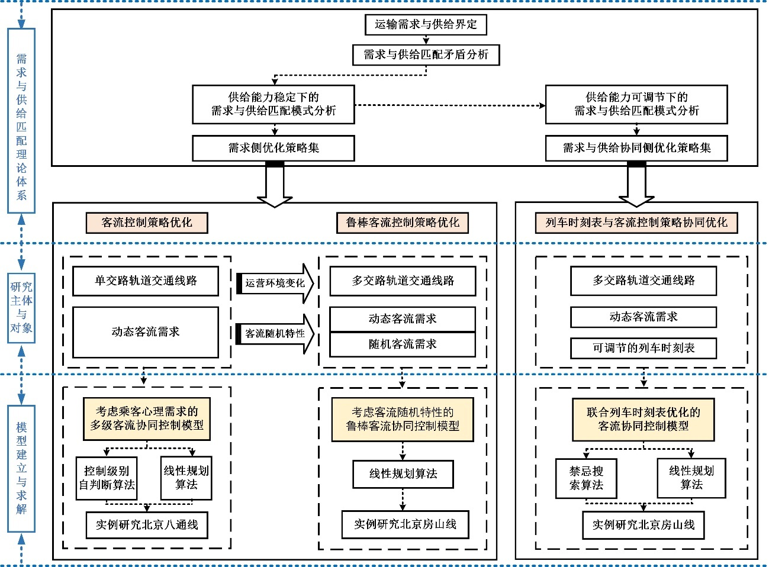
乘客出行因素
相关法律和政策因素
人本
设施因素
影响因素
石家庄新百站服
务质量评价体系影响因素分析
确立
评价维度
指
标筛选
指标层级确定
指
标重要度
评价体系
评价体系构建
相关性分析
定性指
标
服
务水平评价等级划分
定量指
标
满意度调查
问卷调查
期望
值调查
可信度分析
层次分析法
指
标权重
CRITIC
评价模型
法
模型原理
SERVQUAL
模型评价
模型操作步
骤
综合评价
定性指标
评价结果
改进意见
定量指标

Slide 4
综合交通运输系统研究领域
外部环境与支撑系统
交通需求与出行行为分析
交通基础设施与网络系统
交通运行组织与管理系统
交通政策与法规
居民出行需求
货运与物流需求
道路与城市道路网络
城市轨道交通与铁路网络
交通运行调度与组织
交通流理论与控制
交通与环境/能源
出行行为与方式选择
综合交通枢纽与换乘设施
出行服务设计
交通经济与运输管理
基础设施防灾与韧性
政策诱导与出行引导
系统工程与决策方法
土地利用与城市空间结构
城市道路交通网络（极端天气）
交通安全管理

Slide 5
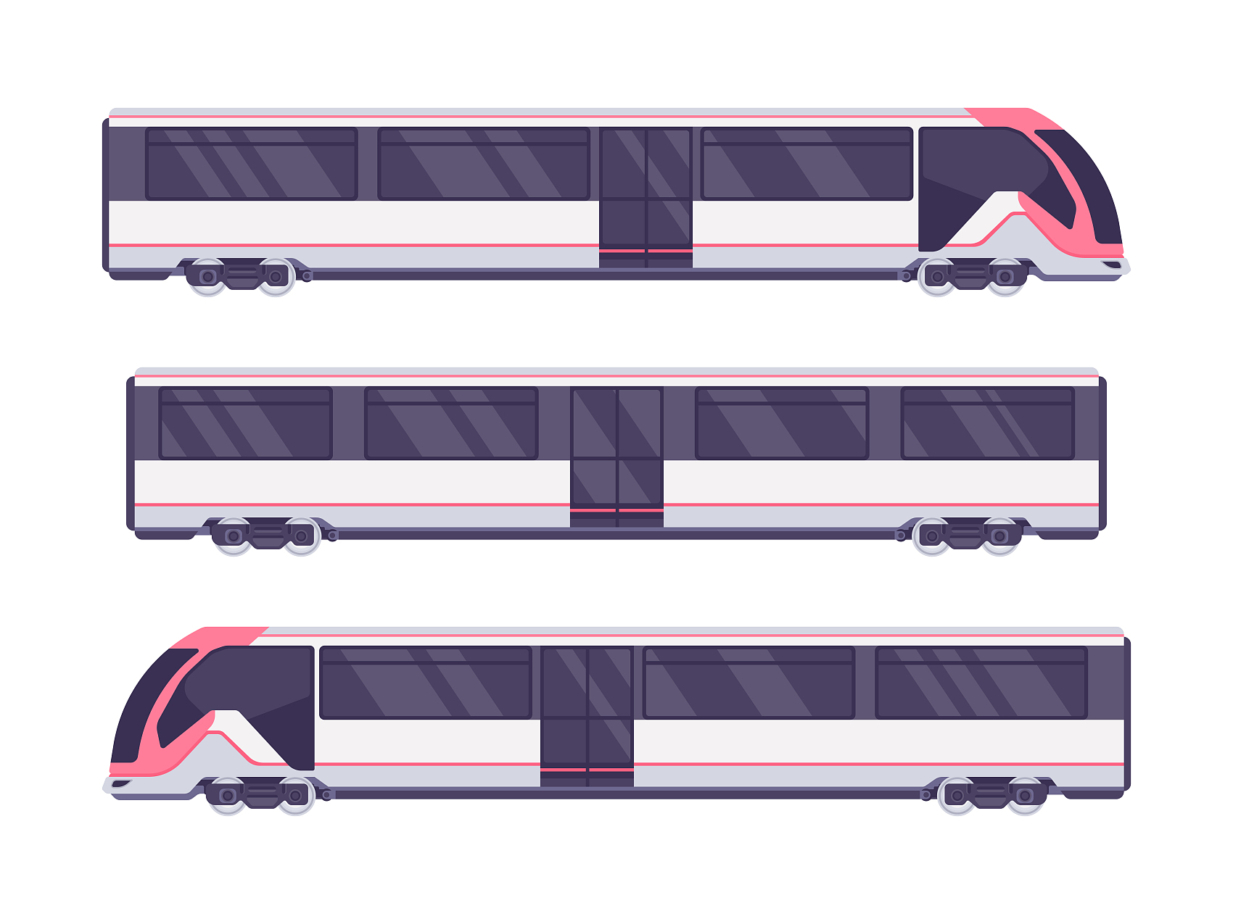

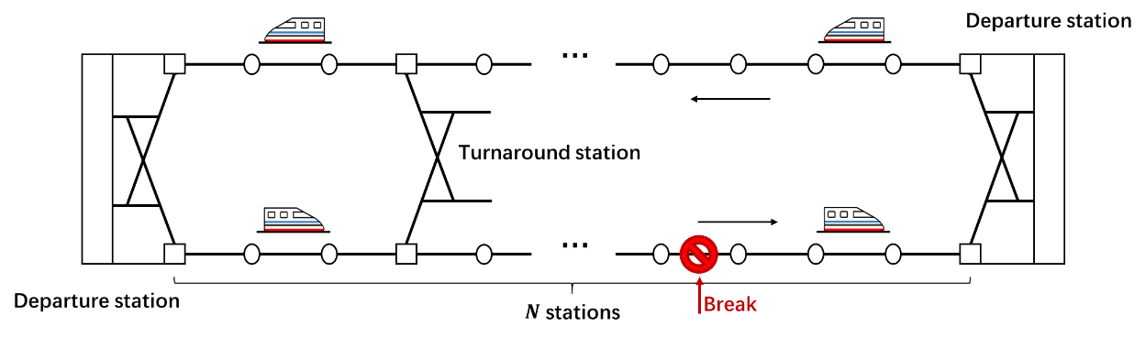
S1
S2
S3
S4
S5
S6
S7
S8
S9
S
S1
S2
S3
S4
S5
S1
S2
S3
S4
S5

Slide 6
S
S-1
S-2
S-3
S-4
S
S-1
S-2
S-3
S-4
0

Slide 7
departure station
3
。。。
S-2
S-1
1
2
S
up
turnaround station
down
3
。。。
S-2
S-1
1
2
S
departure station
Normal Operation
Service Gap
(No Arrivals)
t^{start}
t^{end}

Slide 8
1
2
。 。 。 。 。 。
S-1
departure station
2
。。。
S-2
S-1
S
1
3
up
2S
S
down
2
3
。。。
S-2
S-1
S
1
departure station
2S-1
2S-2
。 。 。 。 。 。
S+1

Slide 9
Normal Operation
S-4
S-3
S-2
S-1
S
Kinematic Blocking
Recovery Trajectory
S
Normal Operation
S-1
Spatiotemporal Constraint
Service Gap
(No Arrivals)
S-2
Service Gap / Supply Vacuum:
Downstream interval with no train arrivalsdue to upstream blockage.
Space(Station)
S-3
S-4
t^{start}
t^{end}
Time(t)

Slide 10
Prediction Horizon
Roll predict(Δt)
0
Δt
2Δt
3Δt
stage 1
stage 2
stage 1
State Observation
Train State
Passenger State
Prediction Horizon
Infrastructure State
Rolling Optimization
Objective: min J(Delay, Crowding , Affected Pax)
Predicted Disturbance Duration
Disturbance Information
Real System
Immediate Optimal Control Action
···
Tentative Future Action
stage 2
State Observation
Prediction Horizon
Rolling Optimization
Objective: min J(Delay, Crowding , Affected Pax)
Disturbance Information
···

Slide 11
blocking interval
原始运行图
初始参数
中断设定
return station
状态
奖惩反馈
output
Step1:Constructing state representation
State Vector
Input data：
状态
奖惩反馈
车站状态
车站状态
车站状态
Transformer状态层网络
连续动作网络
离散动作网络
评价者网络
连续动作集
联合动作
离散动作集
output
Step2: joint action set
Optimal Feasible Schedule
Input data：
Rolling Horizon
联合动作
参考时刻表
参考时刻表输出缺乏对硬约束
Establish mathematical programming model
Objective:
Average passenger waiting time
Minimize the average passenger waiting time
Minimum average passenger waiting time
Decision variable:
Minimum safe headway constraint
Mainline occupancy constraint at stations
Passenger entry control constraint
Passenger boarding behavior constraints
联合动作
优化后的列车时刻表

Slide 12









$$\text{Train} \text{Occupation}$$
$$\text{Passenger} \text{Flow}$$
$$\text{Global} \text{Context}$$
$$sn_{i,v,t}$$
$$in_{i,i+1}^{v,t}$$
$$P_{i,t}$$
$$R_{i,t}$$
$$time$$
$$flag$$
Embedding
Positional Encoding
MatMul
Scale
Mask(opt.)
SoftMax
MatMul

Slide 13
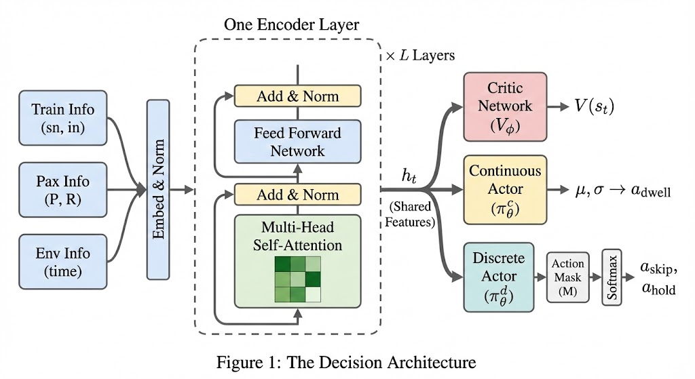









$$\text{Train} \text{Occupation}$$
$$sn_{i,v,t}$$
$$in_{i,i+1}^{v,t}$$
Continuous Actor
$$\text{Passenger} \text{Flow}$$
$$P_{i,t}$$
$$R_{i,t}$$
Transformer(+PE)
$$R_{i,t}$$
Discrete Actor
$$\text{Global} \text{Context}$$
$$time$$
$$flag$$

Slide 14
departure station
Train Turnaround Decision
2
3
。。。
N-4
N-3
N-2
N-1
N
1
Turnaround station
downwrad direction
Queuing Trains
upwrad direction
Affected Downstream Area
2
。。。
N-3
N-2
N-1
N
Disrupted Section
1
3
N-4
departure station

Slide 15
departure station
departure station
2
3
。。。
N-4
N-3
N-2
N-1
N
1
downwrad direction
upwrad direction
2
。。。
N-3
N-2
N-1
N
1
3
N-4
Train Turnaround Decision
Turnaround station
Queuing Trains
Affected Downstream Area
Disrupted Section

Slide 16
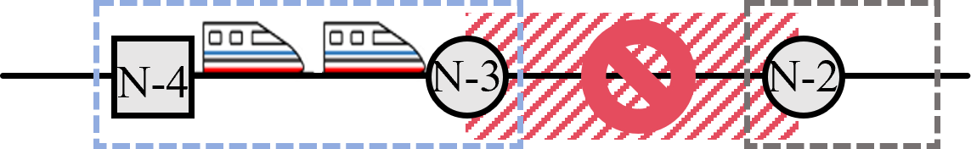
原始运行图
初始参数
中断设定
blocking interval
return station
状态
奖惩反馈
output
output
Step1:Constructing state representation
State Vector
Step2: joint action set
Optimal Feasible Schedule
Input data：
Input data：
状态
联合动作
参考时刻表
奖惩反馈
参考时刻表输出缺乏对硬约束
运行状态
客流积压
故障时长
Establish mathematical programming model
Transformer状态层网络
Objective:
Minimize Deviation from Reference
Minimize Schedule Slack Penalty
Constraints:
Safety Headway Constraints
Kinematics Constraints(run/dwell times)
Track Occupancy & Blocking
连续动作网络
离散动作网络
评价者网络
连续动作集
联合动作
离散动作集
联合动作
优化后的列车时刻表

Slide 17
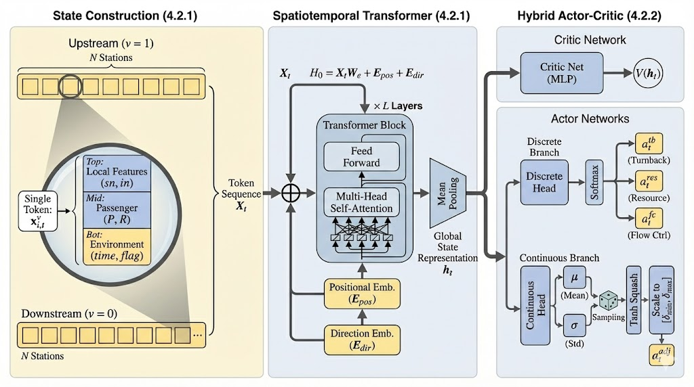
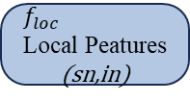

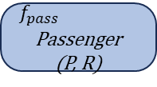



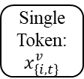









Upstream(v= 1)
N Stations
Critic Network
Critic Net
(MLP)
$${V(h}_{t})$$
…
Transformer Block
Feed
Froward
$$f_{loc}$$
Local Peatures
(sn,in)
Actor Networks
$$a_{t}^{tb}$$
Single Token:
$$x_{\left\{i,t\right\}}^{v}$$
Multi-Head
Self-Attention
Discrete
Head
Softmax
$$a_{t}^{res}$$
$$f_{pass}$$
Passenger
(P, R)
Token
Sequence
$$X_{t}$$
Mean
Pooling
$$a_{t}^{fc}$$
$$f_{env}$$
Environment
(time, flag)
Global
State
Representation
$$h_{t}$$
$$μ$$
Continuous
Head
Scale to
$$\left[δ_{min},δ_{max}\right]$$
Tanh squash
Positional Emb. $E_{pos}$
Sampling
…
$$σ$$
Downstream(v= 0)
Positional Emb. $E_{dir}$
$$a_{t}^{adj}$$
Upstream(v= 1)
N Stations
Critic Network
Critic Net
(MLP)
$${V(h}_{t})$$
…
Transformer Block
Feed
Froward
$$f_{loc}$$
Local Peatures
(sn,in)
Actor Networks
$$a_{t}^{tb}$$
Single Token:
$$x_{\left\{i,t\right\}}^{v}$$
Multi-Head
Self-Attention
Discrete
Head
Softmax
$$a_{t}^{res}$$
$$f_{pass}$$
Passenger
(P, R)
Token
Sequence
$$X_{t}$$
Mean
Pooling
$$a_{t}^{fc}$$
$$f_{env}$$
Environment
(time, flag)
Global
State
Representation
$$h_{t}$$
$$μ$$
Continuous
Head
Scale to
$$\left[δ_{min},δ_{max}\right]$$
Tanh squash
Positional Emb. $E_{pos}$
Sampling
…
$$σ$$
Downstream(v= 0)
Positional Emb. $E_{dir}$
$$a_{t}^{adj}$$

Slide 18
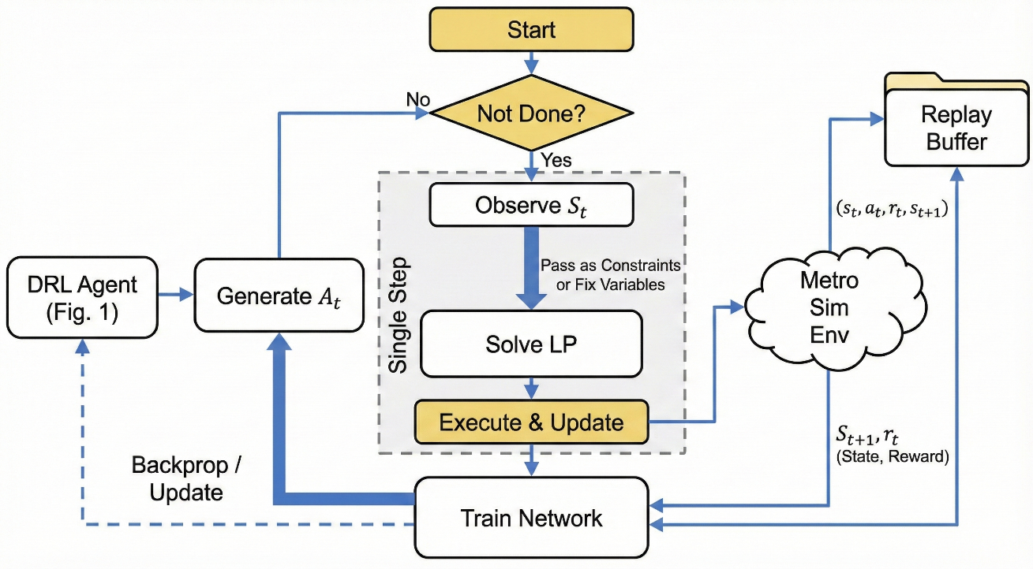
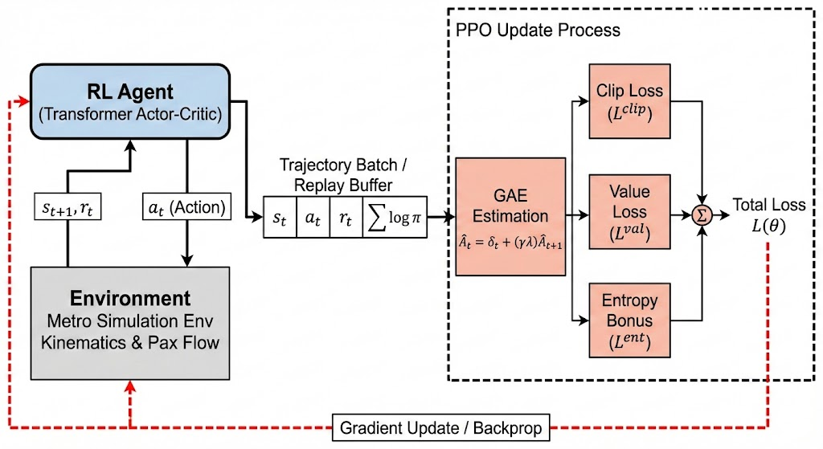
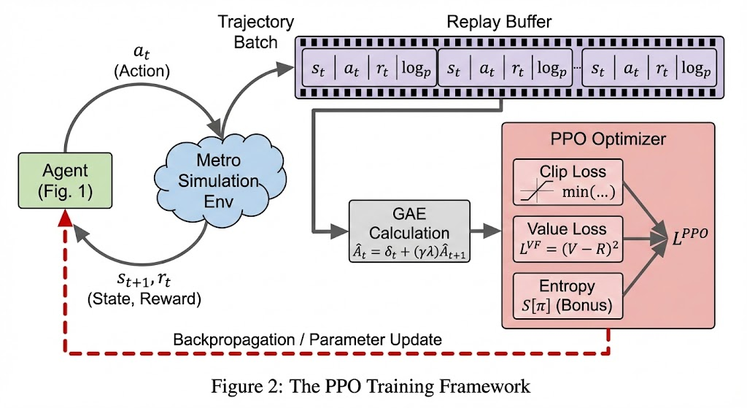













…
PPO Update Process
Clip Loss
$$L^{clip}$$
RL Agent
(transformer Actor-cirtic)
Trajectory Batch
Replay Buffer
…
GAE
Calculation
Value Loss
$$L^{val}$$
Total Loss
$$L(θ)$$
$$s_{t+1},r_{t}$$
$a_{t}$(action)
$$s_{t}$$
$$a_{t}$$
$$r_{t}$$
$$logπ$$
$$s_{t}$$
$$a_{t}$$
$$r_{t}$$
$$logπ$$
$$∑$$
Environment
Metro Simulation Env
Entropy Bonus
$$L^{ent}$$
Gradient Update / Backprop

Slide 19
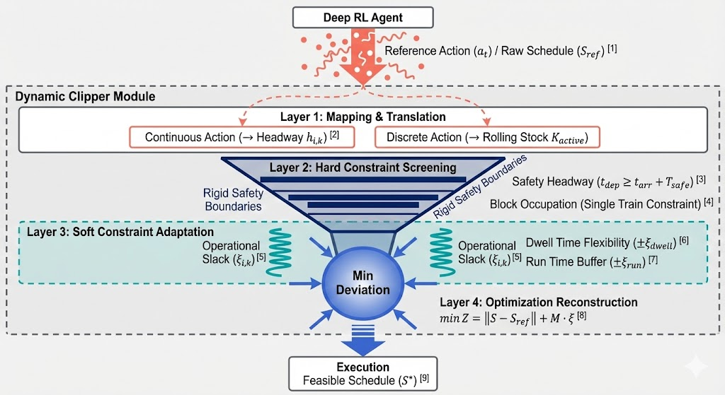

Slide 20
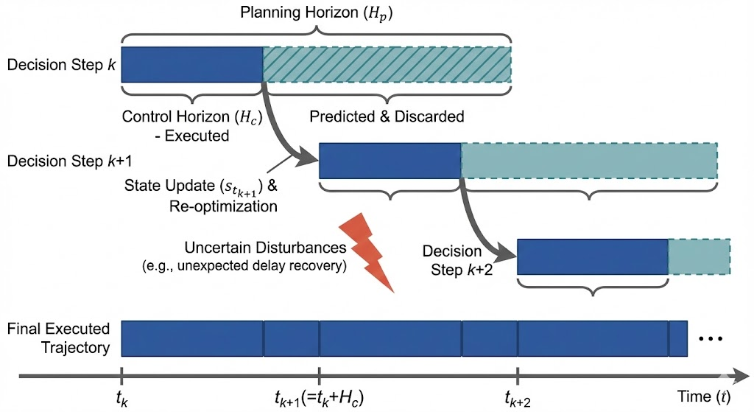
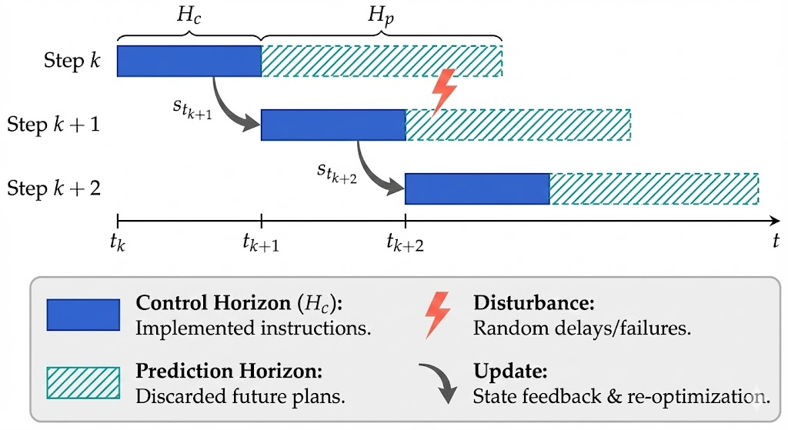

Slide 21
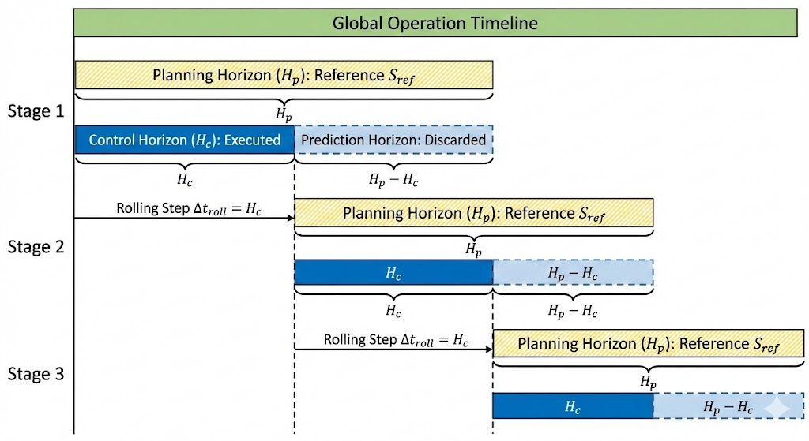






Planning Horizon $H_{p}$
Decision Step k
Control Horizon $H_{c}$
Predicted & Discarded
Decision Step k+1
Decision Step k+2
…
Global Operation Timeline
…
$$t_{k}$$
$$t_{k+1}$$
$$t_{k+2}$$
$$Time$$

Slide 22
departure station
departure station
2
3
。。。
N-4
N-3
N-2
N-1
N
1
downwrad direction
upwrad direction
2
。。。
N-3
N-2
N-1
N
1
3
N-4
Train Turnaround Decision
Turnaround station
Queuing Trains
Affected Downstream Area
Disrupted Section

Slide 23
原始运行图
初始参数
中断设定
blocking interval
return station
状态
奖惩反馈
output
output
Step1:Constructing state representation
State Vector
Step2: joint action set
Optimal Feasible Schedule
Input data：
Input data：
状态
联合动作
参考时刻表
奖惩反馈
参考时刻表输出缺乏对硬约束
运行状态
客流积压
故障时长
Establish mathematical programming model
Transformer状态层网络
Objective:
Minimize Deviation from Reference
Minimize Schedule Slack Penalty
Constraints:
Safety Headway Constraints
Kinematics Constraints(run/dwell times)
Track Occupancy & Blocking
连续动作网络
离散动作网络
评价者网络
连续动作集
联合动作
离散动作集
联合动作
优化后的列车时刻表

Slide 24
Upstream(v= 1)
N Stations
Critic Network
Critic Net
(MLP)
$${V(h}_{t})$$
…
Transformer Block
Feed
Froward
$$f_{loc}$$
Local Peatures
(sn,in)
Actor Networks
$$a_{t}^{tb}$$
Single Token:
$$x_{\left\{i,t\right\}}^{v}$$
Multi-Head
Self-Attention
Discrete
Head
Softmax
$$a_{t}^{res}$$
$$f_{pass}$$
Passenger
(P, R)
Token
Sequence
$$X_{t}$$
Mean
Pooling
$$a_{t}^{fc}$$
$$f_{env}$$
Environment
(time, flag)
Global
State
Representation
$$h_{t}$$
$$μ$$
Continuous
Head
Scale to
$$\left[δ_{min},δ_{max}\right]$$
Tanh squash
Positional Emb. $E_{pos}$
Sampling
…
$$σ$$
Downstream(v= 0)
Positional Emb. $E_{dir}$
$$a_{t}^{adj}$$

Slide 25




PPO Update Process
Clip Loss
$$L^{clip}$$
RL Agent
(transformer Actor-cirtic)
Trajectory Batch
Replay Buffer
…
GAE
Calculation
Value Loss
$$L^{val}$$
Total Loss
$$L(θ)$$
$$s_{t+1},r_{t}$$
$a_{t}$(action)
$$s_{t}$$
$$a_{t}$$
$$r_{t}$$
$$logπ$$
$$s_{t}$$
$$a_{t}$$
$$r_{t}$$
$$logπ$$
$$∑$$
Environment
Metro Simulation Env
Entropy Bonus
$$L^{ent}$$
Gradient Update / Backprop

Slide 26






Planning Horizon $H_{p}$
Decision Step k
Control Horizon $H_{c}$
Predicted & Discarded
Decision Step k+1
Decision Step k+2
…
…
Global Operation Timeline
$$t_{k}$$
$$t_{k+1}$$
$$t_{k+2}$$
$$Time$$

Slide 27
2
2
。。。
2
。。。
2
2
2
。。。
2
。。。
2

